Slide 1
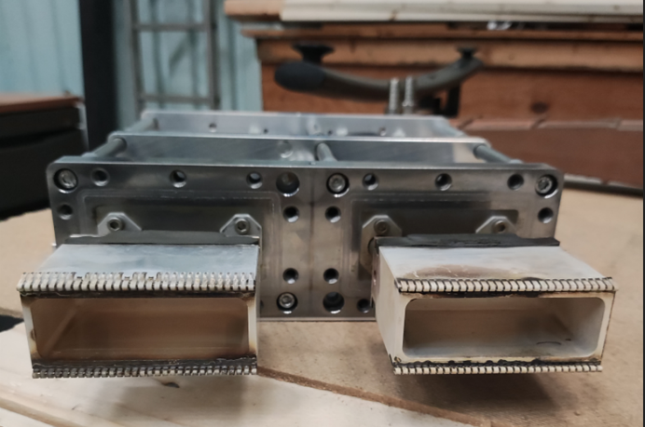
Les deux pistons mobiles de l’atténuateur démonté
Traces noires de claquage

Slide 2
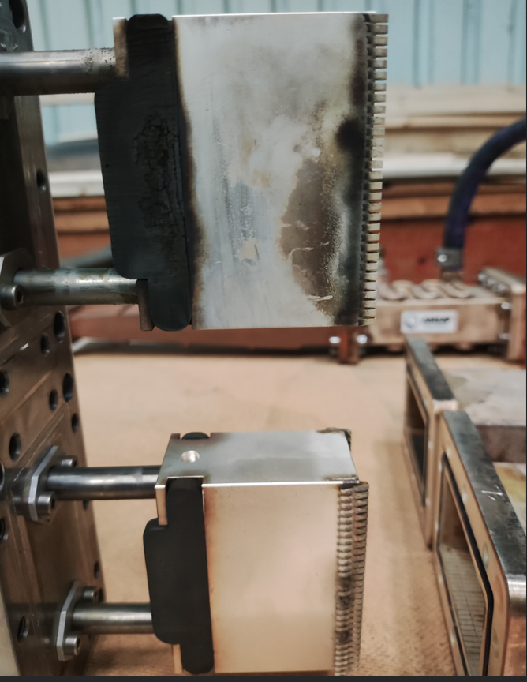
NB: Le piston en haut est plus endommagé que celui d’en bas
Matière brulée
(graphite ?)
Disparition des doigts
La matiére a brulé
Des deux faces
Quelques doigts disparus
Brulés

Slide 3
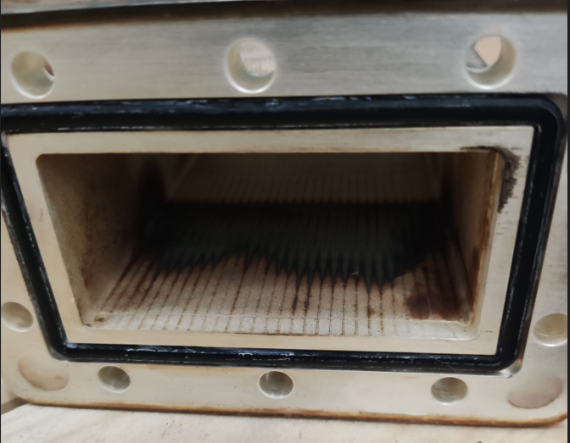
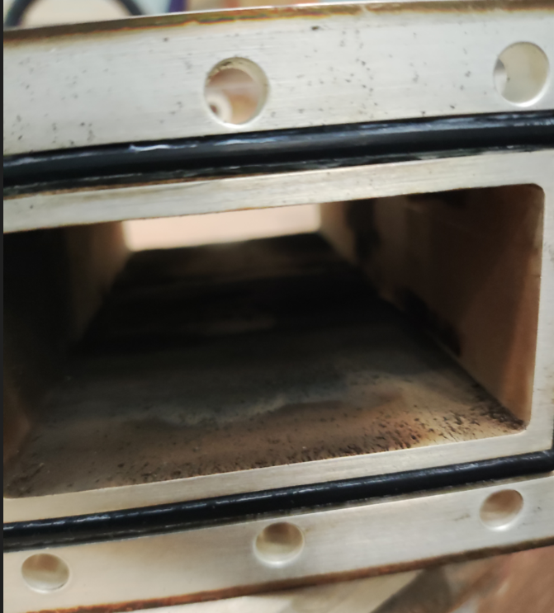
Les deux guide d’onde dans lesquels glisse les deux pistons
Traces noires de claquage

